Slide 1
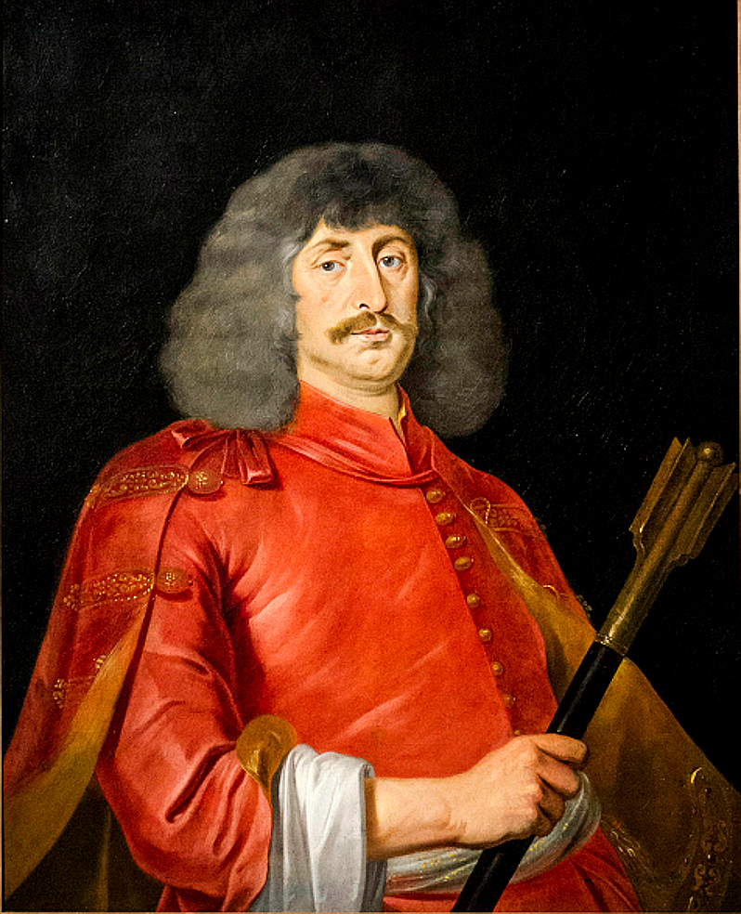
A barokk irodalom
Kép: hu.wikipedia.org
hu.wikipedia.org

Slide 2
A barokk irodalom jellemzői
Túlzások „Ezerszer mondtam már.”
Halmozások „Nem várhatok, nem várhatok, Nem várhatok, mert sietek, Nem várhatok, nem várhatok. Akarom, hogy szeressetek Akarom, tisztán lássatok, Akarom, hogy szeressetek.”
Ellentétek szegény-gazdag, jó-rossz, jószívű-gonosz
Emelkedett hang
Nagy terjedelmű művek, monumentális kompozíciók
Legfontosabb barokk irodalmi műfaj: EPOSZ

Slide 3
A barokk EPOSZ
eposz: kötött (=szigorú, nem szabad) versformájú nagyepikus irodalmi műfaj; olyan hősköltemény, amelynek főszereplője hérosz (=hős), félisten.
eposzi kellékek:
invokáció: segélykérés
propozíció: tárgymegjelölés
in medias res: a dolgok közepébe vágó kezdés
enumeráció: seregszemle
állandó jelző
csodás elem / isteni közbeavatkozás

Slide 4
Mi volt ebben az időszakban Magyarországon?

Slide 5
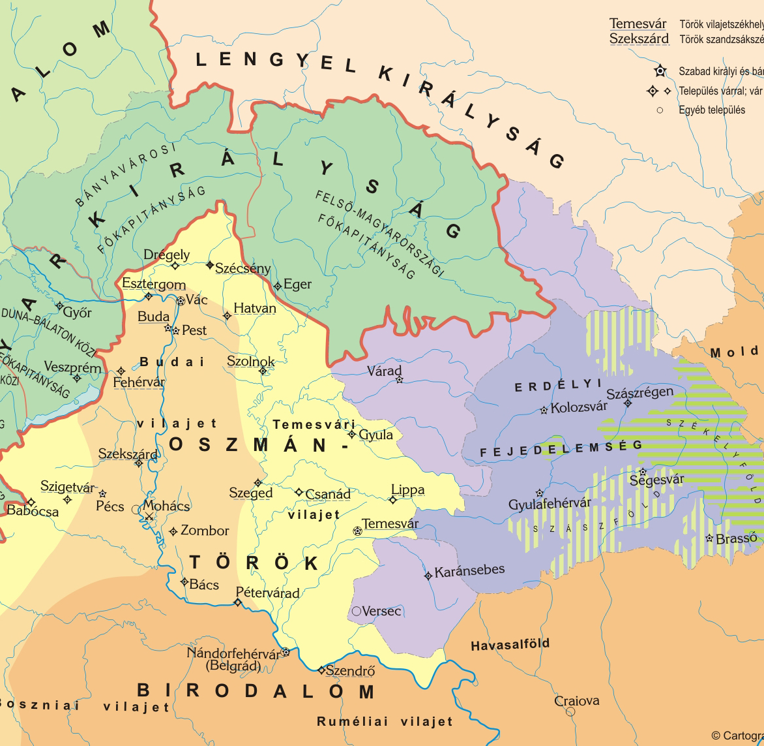
3 részre szakadt Magyarország Török hódoltság: 1541-1686 / 1699
Kép: hu.wikipedia.org

Slide 6
Zrínyi Miklós 1620 – 1664
hu.wikipedia.org

Slide 7
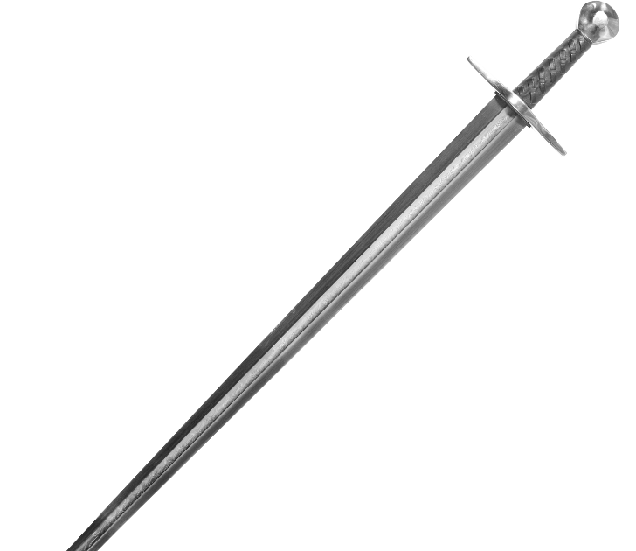
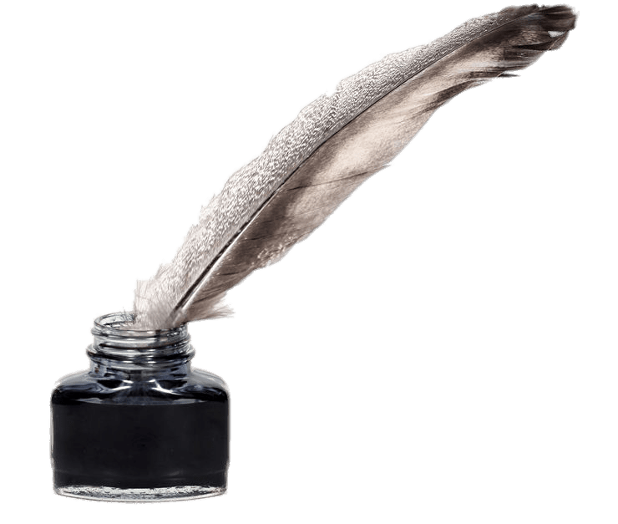
Zrínyi Miklós Költő És Hadvezér
„Nem írom pennával, / Fekete téntával, De szablyám élivel, / Ellenség vérivel, Az én örök híremet.”
Zrínyi Miklós epigrammája
Képek: hu.wikipedia.org

Slide 8
1620-ban született a muraközi Csáktornyán – dalmát nemesi családban. Az 1566-os szigetvári hős Zrínyi Miklós dédunokája. Beszélt horvátul, magyarul, latinul, olaszul, németül és törökül. Célja a török (=oszmán) kiűzése (=elküldése) Magyarországról. Sok hadtudományi munkát írt. Pl. Az török áfium ellen való orvosság ? Mi lehet az áfium? 1664-ben Csáktornya mellett egy vadászat során halálos baleset érte.
Kép: hu.wikipedia.org

Slide 9
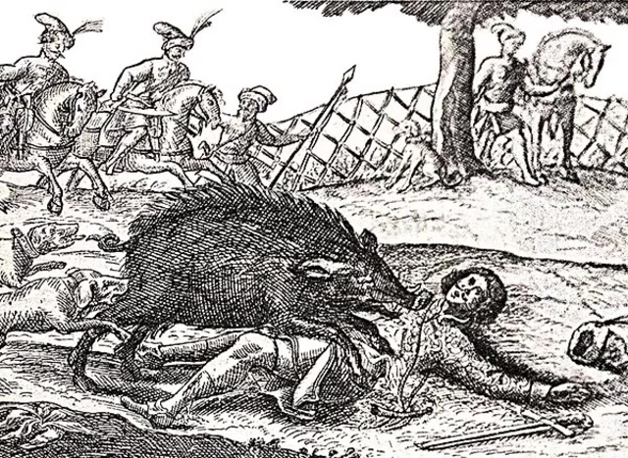
1664-ben Csáktornya mellett egy vadászat során halálos baleset érte.
← Ez egy vaddisznó.
Kép: hu.wikipedia.org

